Slide 1
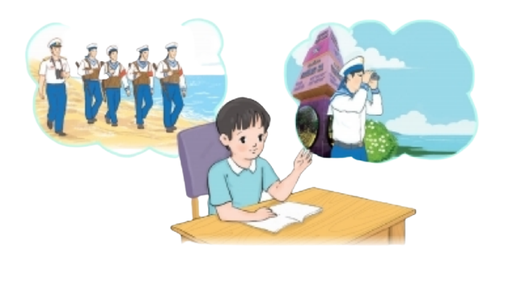
1. Nói những điều em biết về chú bộ đội hải quân.

Slide 2
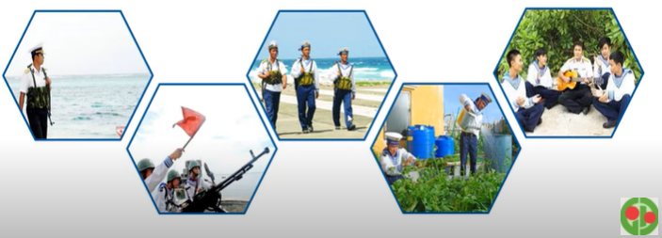
1. Nói những điều em biết về chú bộ đội hải quân.
Các em ạ. Các chú bộ đội hải quân đứng canh ngày, canh đêm ở ngoài đảo xa, luôn sẵn sàng chắc tay súng, luôn đi tuần bất chấp sóng gió. Công việc của các chú mang lại sự bình yên cho quê hương. Chú còn luyện tập hằng ngày, tăng gia sản xuất để có những vườn xanh trên đảo. Mặc dù vất vả, gian khổ nhưng các chú luôn lạc quan, yêu đời, vui vẻ ca hát.

Slide 3
Gợi ý:
1. Nhiệm vụ của chú bộ đội hải quân là gì ?
- Tuần tra, canh gác, giữ gìn an ninh, bảo đảm an toàn hàng hải, chiến đấu nhằm đánh bại mọi cuộc tiến công xâm lược trên hướng biển, bảo vệ chủ quyền quốc gia của Việt Nam trên biển, …
2. Đồ dùng, dụng cụ trong khi làm nhiệm vụ của chú bộ đội hải quân là gì ?
- La bàn, súng, ống nhòm, bộ đàm, tàu thủy, ca nô và rất nhiều các dụng cụ khác nữa.
3. Theo em việc làm của các chú bộ đội hải quân có tác dụng gì?
- Việc làm của các chú bộ đội hải quân đem lại sự bình yên cho đất nước. Để các em được cắp sách tới trường.

Slide 4
2. Viết 4 - 5 câu để cảm ơn các chú bộ đội hải quân đang làm nhiệm vụ bảo vệ biển đảo của Tổ quốc.
G:
(1) Mở đầu, em gửi lời chào đến các chú hải quân
(4) Cuối cùng, em gửi lời chúc, lời chào đến các chú hải quân.
(2) Tiếp theo, em giới thiệu ngắn gọn về mình.
Viết lời cảm ơn
(3) Em viết lời cảm ơn và nêu rõ lí do khiến em biết ơn các chú hải quân.

Slide 5
(1) Mở đầu, em gửi lời chào đến các chú hải quân như thế nào ?
Các chú hải quân kính yêu!
Các chú bộ đội hải quân kính mến!
2) Tiếp theo, em giới thiệu ngắn gọn về mình.
Cháu là Mai, học sinh lớp 2B của trường Tiểu học Hoàng Văn Thụ.
(3) Em viết lời cảm ơn và nêu rõ lí do khiến em biết ơn các chú hải quân.
Cháu xin cảm ơn các chú đã ngày đêm canh giữ vùng biển, vùng trời của tổ quốc.
(4) Cuối cùng, em gửi lời chúc, lời chào đến các chú hải quân.
Cháu chúc các chú luôn vững tay súng, mạnh khỏe và vui vẻ.

Slide 6
Bài làm
Các chú hải quân kính yêu! Cháu là Mai, học sinh lớp 2C của trường Tiểu học Hùng Thắng. Cháu xin cảm ơn các chú đã ngày đêm canh giữ vùng biển, vùng trời của tổ quốc. Cháu tự hào về các chú lắm! Cháu chúc các chú luôn vững tay súng, mạnh khỏe và vui vẻ.

